Slide 1
Programa de Aperfeiçoamento e Renovação Funcional
Expansão em Pirassununga
Apresentação para servidores do grupo Básico
Outubro/2019

Slide 2
APRESENTAÇÃO:
O QUE É O RENOVA?
O RENOVA, é um programa de readaptação funcional, de caráter institucional, criado para promover o acesso a melhores condições de trabalho para os funcionários que possuem restrições médicas.
Quem pode participar?
Por enquanto, podem se inscrever os funcionários do grupo Básico com restrições médicas permanentes que limitem (total ou parcialmente) o exercício das atividades da função (pré-elegíveis).

Slide 3
INGRESSO NO PROGRAMA:
COMO é realizado o encaminhamento para o programa?
O ingresso no Programa RENOVA é realizado mediante Avaliação Médico-Ocupacional (AMO) pelo SESMT, podendo ocorrer por:
Opção do funcionário,
Iniciativa da chefia imediata ou
Indicação do médico do trabalho.

Slide 4
INGRESSO NO PROGRAMA:
COMO O FUNCIONÁRIO PODE SOLICITAR A AVALIAÇÃO?
O funcionário deve levar a conhecimento de sua chefia imediata as dificuldades funcionais encontradas devido às restrições.
Caberá então à chefia providenciar o preenchimento de formulário para a solicitação da avaliação médica.
O formulário, será encaminhado, com ciência do funcionário, à área de pessoal, que o direcionará ao médico do trabalho.

Slide 5
INGRESSO NO PROGRAMA:
No formulário de solicitação da avaliação médica são indicados:
O motivo do encaminhamento;
Se há prejuízos para a realização das atividades da função e quais seriam;
O histórico das alterações no desenvolvimento das atividades;
A descrição das atividades atualmente desempenhadas; e
A finalidade do formulário: Programa RENOVA (pré-inscrição)

Slide 6
INGRESSO NO PROGRAMA:
Fundamentado no relato da chefia, no histórico em prontuário médico e, quando necessário, a partir de exames complementares, o médico do trabalho emitirá parecer, indicando se o servidor preenche os requisitos para o programa (elegível).
Uma vez confirmado que o servidor preenche os requisitos para participação, é realizada a etapa de acolhimento, momento em que os objetivos e os benefícios, bem como o fluxo dos procedimentos do programa são detalhados pela Assistente Social ou outro profissional qualificado.

Slide 7
INGRESSO NO PROGRAMA:
Recebidas as orientações gerais no acolhimento, o funcionário faz a sua opção pela inscrição definitiva, assinando um termo de adesão.
Nesse momento se dá a formalização do ingresso no Programa RENOVA.

Slide 8
INGRESSO NO PROGRAMA:
CHEFIA E FUNCIONÁRIO
ÁREA DE PESSOAL
MÉDICO DO TRABALHO
SOLICITAÇÃO DE AVALIAÇÃO MÉDICO-OCUPACIONAL
ENCAMINHAMENTO PARA A AVALIAÇÃO MÉDICA
AVALIAÇÃO MÉDICO-OCUPACIONAL

Slide 9
INGRESSO NO PROGRAMA:
ASSISTENTE SOCIAL
FUNCIONÁRIO
ACOLHIMENTO
ADESÃO (INSCRIÇÃO DEFINITIVA)

Slide 10
ENTREVISTA:
Confirmada a inscrição definitiva (Termo de Adesão), o funcionário é encaminhado para a realização de uma entrevista na área de pessoal.
A entrevista tem como objetivo de complementar as informações do currículo do funcionário, suas expectativas, habilidades e experiência de trabalho.
A entrevista é também importante para auxiliar a equipe do programa na análise da proposta de readaptação, que deverá ser providenciada pela Unidade/Órgão.

Slide 11
PROPOSTA DE READAPTAÇÃO:
Após a entrevista com o funcionário, é tarefa da Unidade/Órgão elaborar a proposta de readaptação.
Trata-se de um documento onde são indicados:
A função a ser desempenhada;
O setor de trabalho; e
As atribuições específicas e a frequência em que cada atividade é realizada.

Slide 12
PROPOSTA DE READAPTAÇÃO:
O documento é analisado pela equipe técnica e verifica-se se as condições propostas se adéquam ao perfil do funcionário.
A partir de então, são iniciadas as novas atividades (processo de readaptação).
Na sequência, são avaliadas as necessidades de capacitação e o funcionário é encaminhado para os cursos oferecidos pela Escola USP.

Slide 13
PROCESSO DE READAPTAÇÃO:
ÁREA DE PESSOAL
UNIDADE/ÓRGÃO
EQUIPE TÉCNICA
ENTREVISTA PARA ANÁLISE DO PERFIL
ELABORAÇÃO DA PROPOSTA DE READAPTAÇÃO
ANÁLISE DA PROPOSTA E CONDIÇÕES DE READAPTAÇÃO

Slide 14
PROCESSO DE READAPTAÇÃO
ESCOLA USP
UNIDADE/ÓRGÃO
INÍCIO DO PROCESSO DE READAPTAÇÃO
CURSOS/AVALIAÇÃO DAS NECESSIDADES DE CAPACITAÇÃO

Slide 15
ACOMPANHAMENTO DE PESSOAL:
Durante o processo de readaptação, as novas condições de trabalho são avaliadas pela equipe técnica (SESMT) pelo período de 06 meses.
Finalizado esse período, é promovido o encerramento da participação no programa com uma avaliação das expectativas e resultados pela equipe e servidores que concluíram o processo de readaptação.

Slide 16
PROCEDIMENTOS
EQUIPE TÉCNICA
EQUIPE TÉCNICA E SERVIDORES
CONCLUSÃO E AVALIAÇÃO DO PROCESSO DE READAPTAÇÃO
ACOMPANHAMENTO DE PESSOAL (06 MESES)

Slide 17
EQUIPE - CAPITAL
COORDENADORIA DE ADMINISTRAÇÃO GERAL
Prof. Dr. Luiz Gustavo Nussio
DIRETORIA GERAL DO DEPARTAMENTO DE RECURSOS HUMANOS
Prof. Dr. Fernando Luis Medina Mantelatto
DRH
Fábio Albino Zagui
Marli Manal
Anderson Santana
Priscila Ap. Barreto Petho
Vera Maria de Toledo Leone Sarro
Cleonice Cardoso Gonzales
Elaine Versignasi dos Santos
Elaine Soares Ramos
Graciel Covanzi de Sousa
DVSO - SESMT
Eng. Douglas Alexandre de Andrade Garcia
Dra. Edna Farina Braggio
Dra. Elisabete Norcia Serrão
Telma Cecília Coutinho Ventriglio
Vania Manna
Ariana Celis Alcantara
ESCOLA USP
Carolina Costa Góis
Marilúcia Alves de Lima
Gabriel Ferreira Soares

Slide 18
EQUIPE - PIRASSUNUNGA
COORDENADORIA DE ADMINISTRAÇÃO GERAL
Prof. Dr. Luiz Gustavo Nussio
DIRETORIA GERAL DO DEPARTAMENTO DE RECURSOS HUMANOS
Prof. Dr. Fernando Luis Medina Mantelatto
CSCRH-FC
Sandra Roberta Guerra
Carlos Roberto de Mendonça
Natália Fernanda Andreotti
PUSP-FC
Tania Bartholo Andreotti
DVSO - SESMT
Geraldo Ferigato Filho

Slide 19
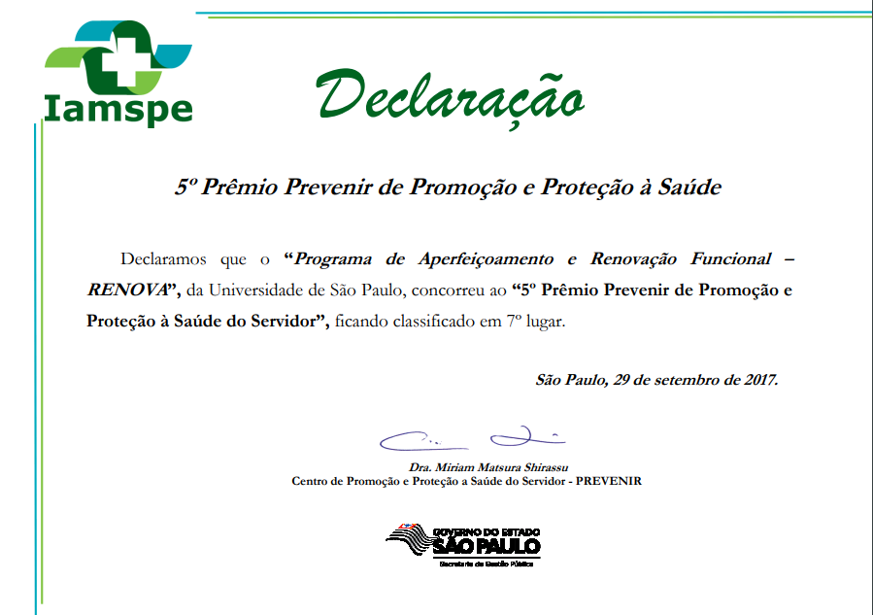

Slide 20
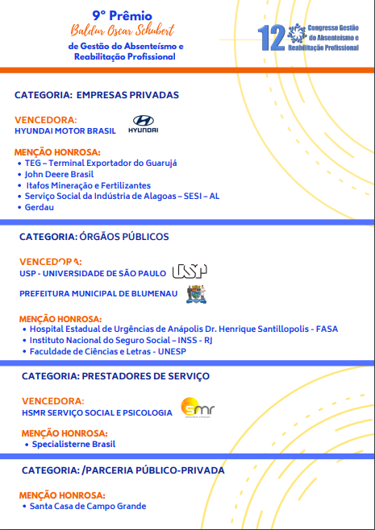

Slide 21
VISITE NOSSA PÁGINa:
cONTATO:
www.usp.br/drh/renova
www.usp.br/drh/trabalhe-na-usp/carreiras-usp/carreira-funcionarios/renova
renova@usp.br
Obrigado!

